Slide 1
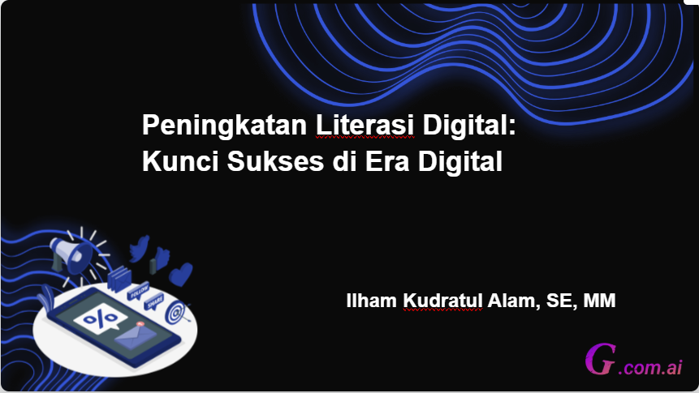

Slide 2
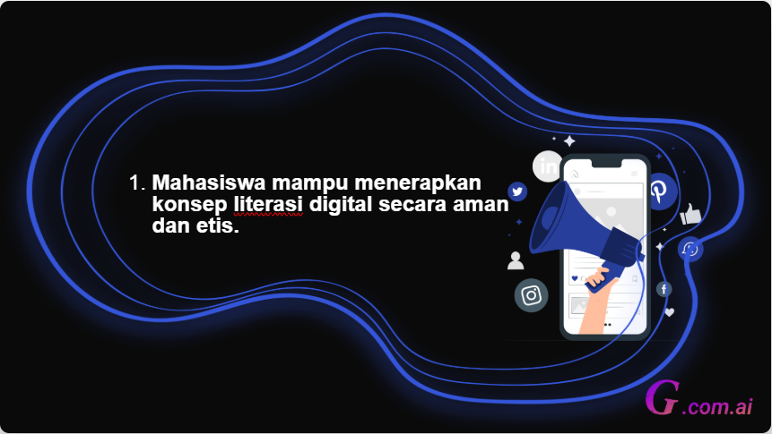

Slide 3
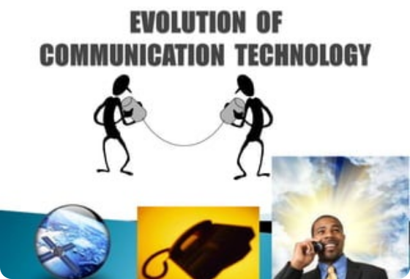
RETIROSPEKTIF SEJARAH
Evolusi Media & Komunikasi
Perjalanan transisi media informasi dari era prasejarah hingga teknologi digital.
Prasejarah & 550 SM
Simbol Gua & Perkamen
Pesan dinding gua & media kulit binatang.
Tahun 1837 - 1867
Telegraf & Telepon
Sandi morse cepat & komunikasi suara.
Tahun 1900-an - 1941
Penemuan Komputer
Awal era pemrosesan data audio visual.

Slide 4


TRANSFORMATION OF SKILLS
Tantangan Keterampilan Abad ke-21
Keaksaraan Klasik
Literasi Digital Baru
Baca-Tulis: Kemampuan baca tulisan fisik
Daya Analitik: Evaluasi kritis informasi
Berhitung: Operasi matematika dasar
Jejaring: Kolaborasi interaktif global
Pasif: Hanya mengonsumsi informasi
Aktif: Produksi media digital bermakna

Slide 5
PERSPEKTIF PAKAR
Perkembangan Makna Literasi Digital
Paul Gilster (1997)
Eshet-Alkali (2004)
Renee Hobbs (2017)
Pemahaman Komputer
Sinergi Kompleks
Konstelasi Budaya
Kemampuan memahami informasi dari berbagai sumber komputer.
Integrasi aspek kognitif, motorik, sosiologis, & emosional.
Kompetensi lengkap untuk berkembang dalam budaya teknologi.

Slide 6
KERANGKA KERJA BELSHAW (2011)
8 Elemen Esensial Literasi Digital
Kultural
Kognitif
Konstruktif
Komunikatif
Pemahaman konteks digital.
Daya pikir menilai konten.
Reka cipta karya aktual.
Kinerja komunikasi jejaring.
Kepercayaan Diri
Kreatif
Kritis
Tanggung Jawab
Tanggung jawab diri.
Inovasi cara baru.
Evaluasi objektif konten.
Kepedulian sosial media.

Slide 7
PRINSIP UTAMA UNESCO
4 Prinsip Pengembangan Literasi
Pemahaman
Interdependensi
Faktor Sosial
Kurasi
Ekstraksi ide implisit & eksplisit media.
Saling melengkapi antar ragam media.
Ekosistem berbagi pesan & identitas.
Penyimpanan nilai informasi bernilai.

Slide 8
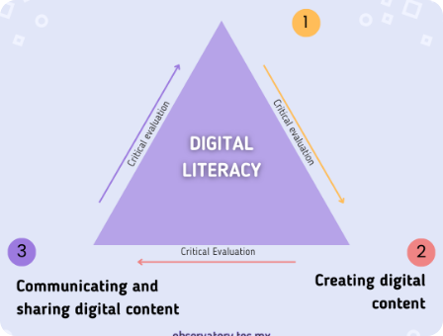
HIRARKI MAYES & FOWLER (2006)
3 Tingkatan Literasi Digital
LEVEL I
Digital Competence
Keterampilan dasar, konsep, & sikap.
LEVEL II
Digital Usage
Aplikasi profesional disiplin ilmu.
LEVEL III
Digital Transformation
Kreativitas & inovasi dunia digital.

Slide 9
STANDAR KOMISI EROPA (2009)
Matriks Level Kompetensi
Tingkat | Deskripsi Kemampuan Pengguna
Dasar (Basic) | Penggunaan terbatas, paham fungsi spesifik, analisis kritis masih terbatas.
Menengah (Medium) | Fasih pengoperasian kompleks, mampu menilai & evaluasi pencarian informasi.
Lanjutan (Advanced) | Pengetahuan mendalam, kerja sama kelompok, & penyelesaian masalah sosial.

Slide 10
IMPLIKASI SOSIAL
Dampak Positif Masyarakat Literat
Pencegahan Penipuan
Masyarakat tidak mudah menjadi korban kejahatan siber.
IKLIM KONDUSIF
Kritis & Kreatif
Produsen Aktif
Transformasi konsumen pasif menjadi pencipta karya.
Tatanan sosial budaya aman dari hoaks & provokasi digital.
Daya Saing Kerja
Generasi muda siap berpartisipasi dalam ekonomi modern.

Slide 11
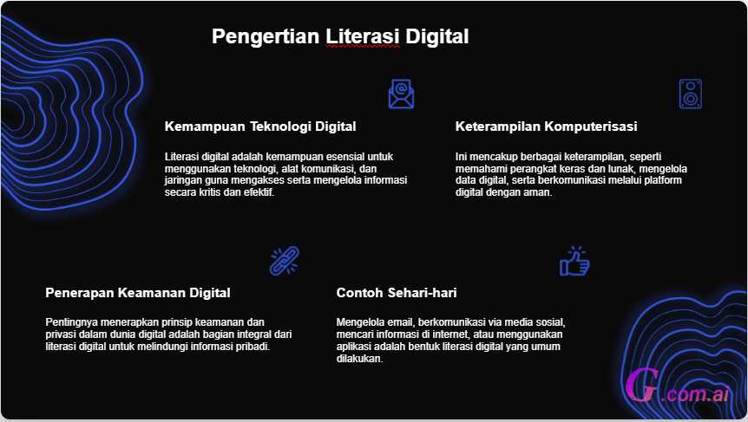

Slide 12
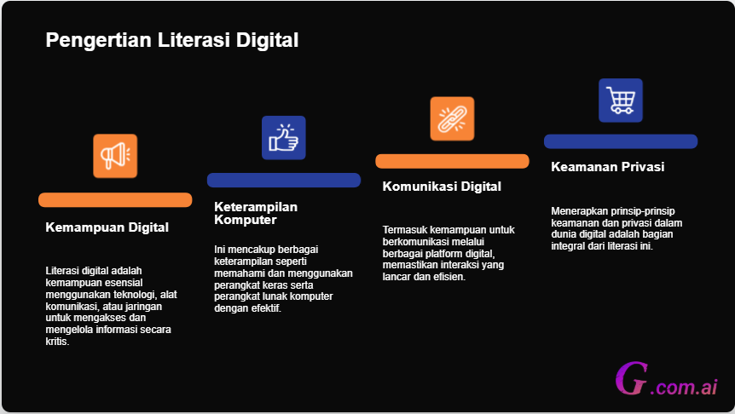

Slide 13
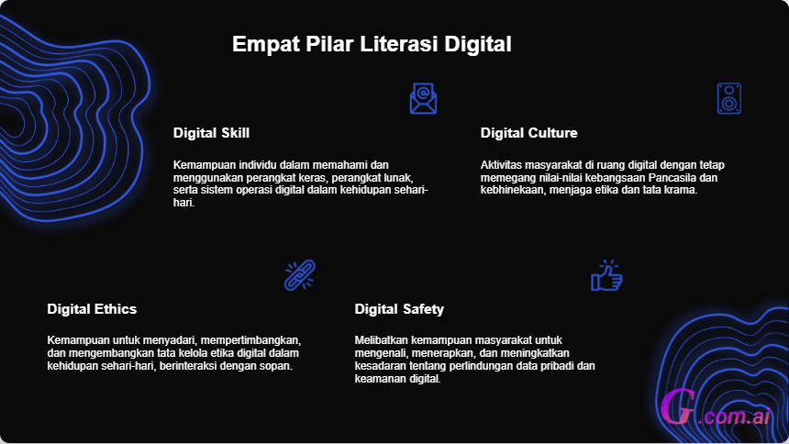

Slide 14
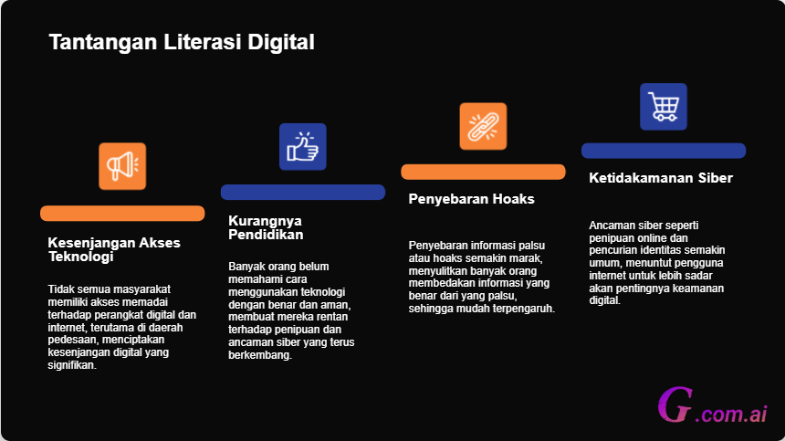

Slide 15
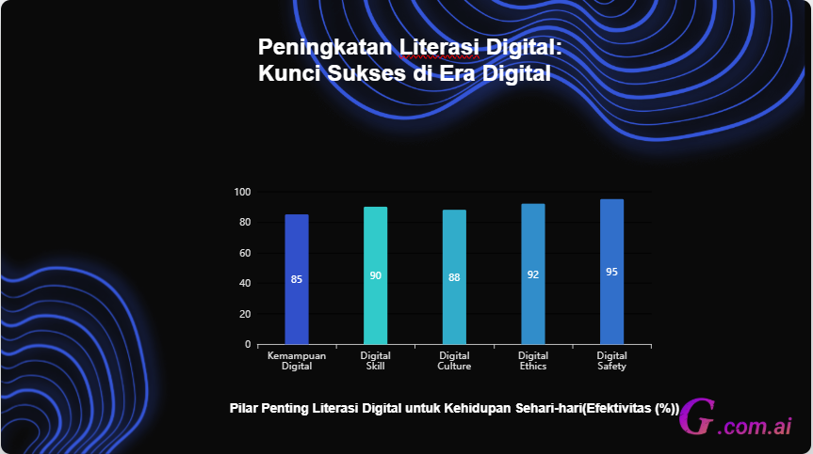

Slide 16
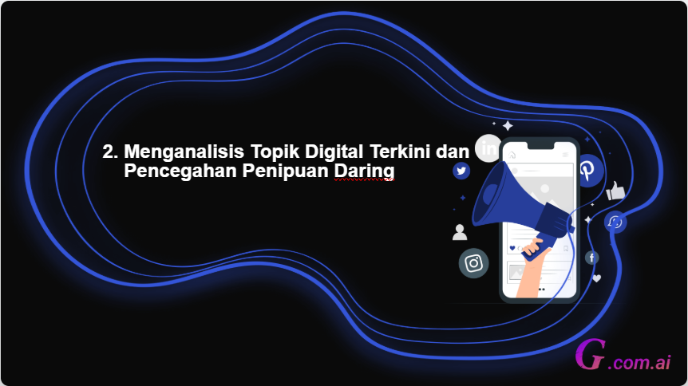

Slide 17
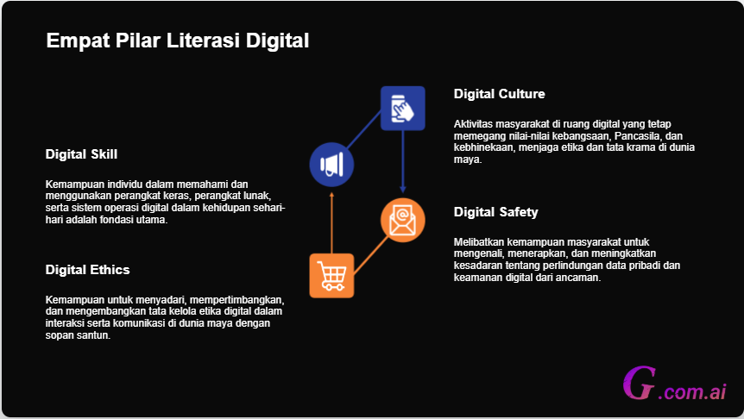

Slide 18
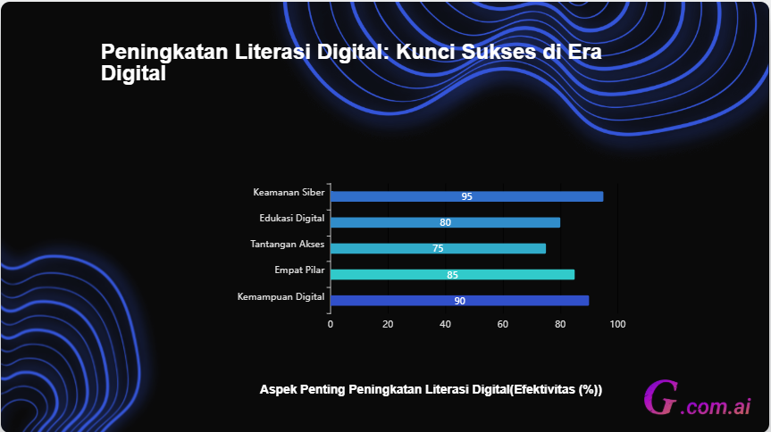

Slide 19
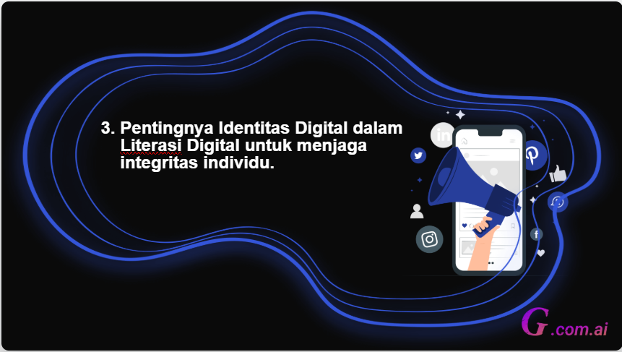

Slide 20
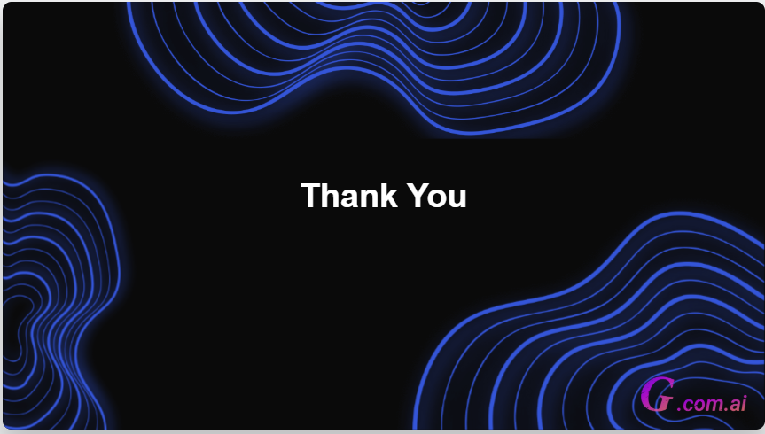
"Literasi digital adalah kunci kecakapan hidup abad ke-21 untuk membangun masyarakat yang cerdas, aman, dan berdaya saing."

